Slide 1

VII Reporte de Indicadores de Género en las Empresas en Chile
María José Díaz M.P.
Gerenta General ChileMujeres
Abril 2026

Slide 2

“
Somos una organización sin fines de lucro que trabajamos por la igualdad de derechos y oportunidades laborales de las mujeres en Chile, mediante políticas públicas y empresariales y la generación de evidencia ”

Slide 3
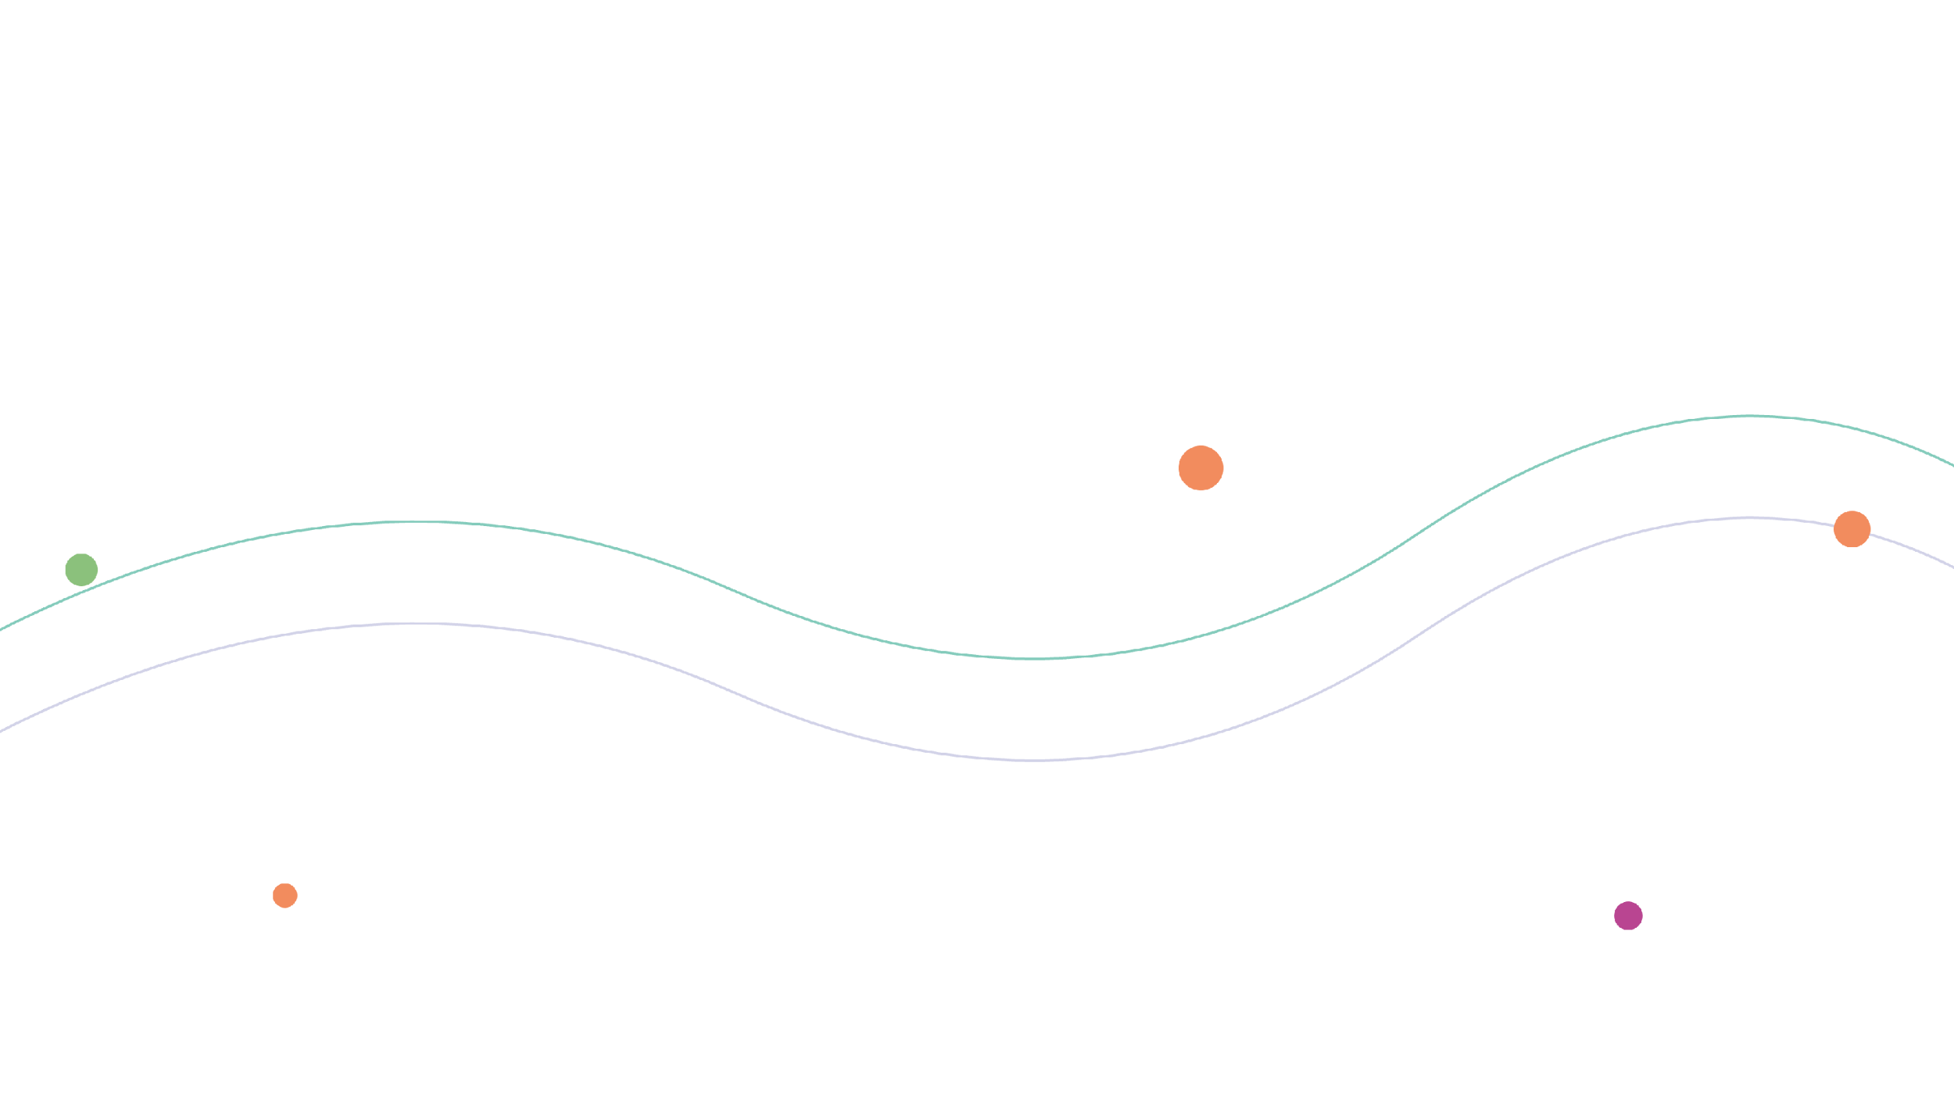

VII Reporte de Indicadores de Género en las Empresas en Chile 2025
Ministerio de Hacienda · Ministerio de Economía, Fomento y Turismo · ChileMujeres

Slide 4
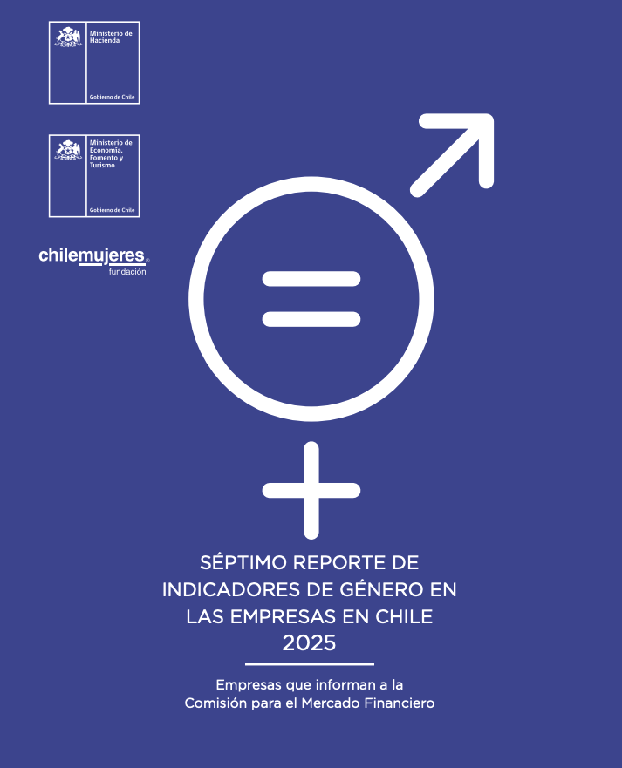
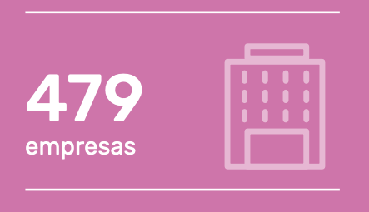
ACERCA DEL REPORTE
Una medición sistemática de la equidad de género en las empresas.
NCG N°386 & N°461

Slide 5
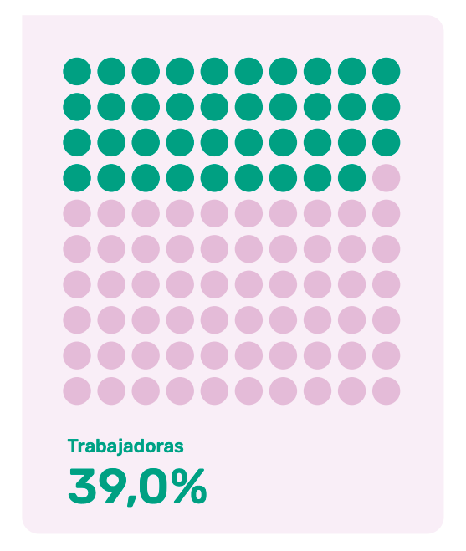
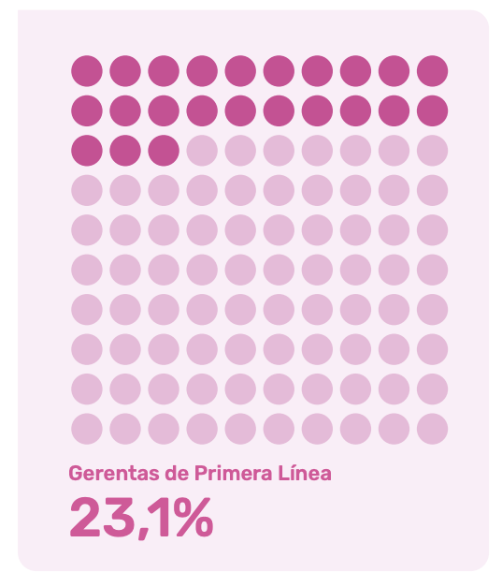
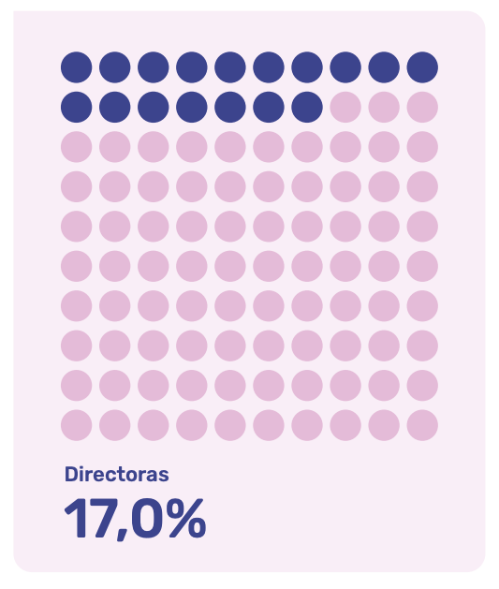
PRINCIPALES INDICADORES · 2025
A mayor nivel de responsabilidad, menor la participación de mujeres.
365.632 mujeres
1.229 de 5.333 cargos
553 de 3.245 cargos

Slide 6
EMPRESAS CERO · 2025
Un tercio de las empresas no tiene ninguna mujer en sus directorios.
De las 479 entidades analizadas..
5
170
157
Organizaciones SIN mujeres trabajadoras (1,0%)
Organizaciones SIN mujeres en Gerencias de Primera Línea (37,0%)
Organizaciones SIN mujeres en Directorios (33,0%)

Slide 7
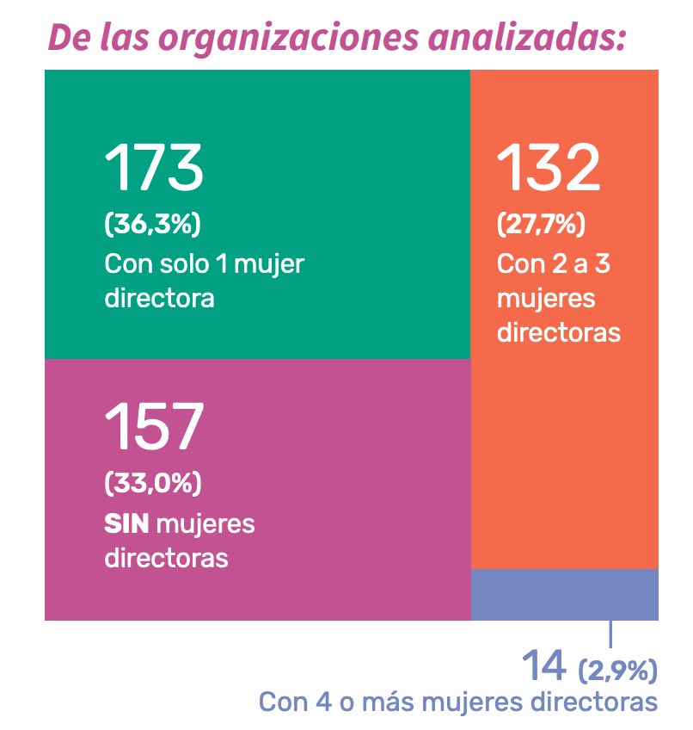
COMPOSICIÓN DE DIRECTORIOS · 2025
Las empresas sin mujeres en sus directorios tienen, en promedio, 5,9 directores, con un mínimo de 2 y un máximo de 14.
Apenas 14 empresas tienen cuatro o más mujeres en su directorio.

Slide 8
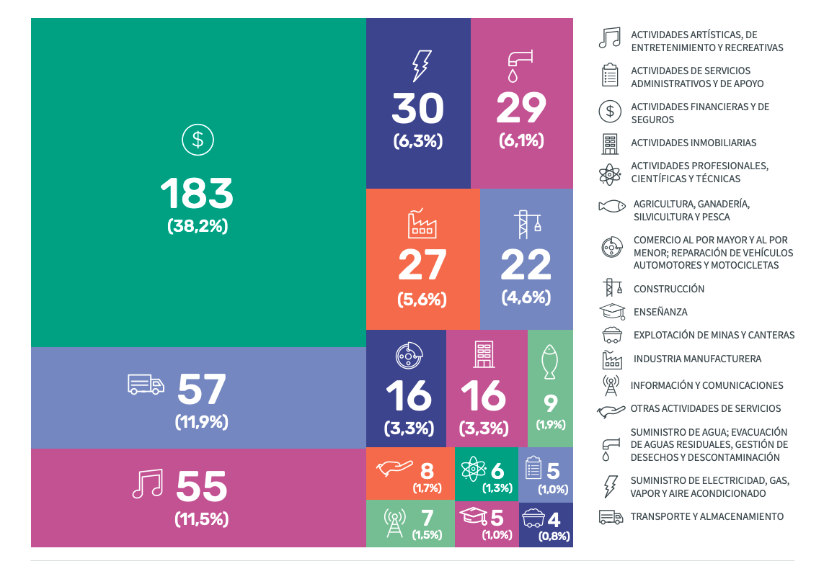
PARTICIPACIÓN POR RUBROS · 2025
Se consideran 16 rubros de actividad económica (SII) en el análisis.
Notes:
E

Slide 9
PARTICIPACIÓN POR RUBROS · 2025
La segregación horizontal persiste: rubros con más mujeres y rubros con muy pocas.
MAYOR PARTICIPACIÓN DE TRABAJADORAS
MENOR PARTICIPACIÓN DE TRABAJADORAS
Otras actividades de servicios
66,1%
Construcción
11,4%
Enseñanza
53,1%
Explotación de minas y canteras
16,6%
Comercio al por mayor y al por menor
47,4%
Agricultura, ganadería, silvicultura y pesca
21,8%
Notes:
E

Slide 10
PARTICIPACIÓN POR RUBROS · 2025
En gerencias, ningún sector supera el 33% y dos caen bajo el 11%.
MAYOR PARTICIPACIÓN DE GERENTAS
MENOR PARTICIPACIÓN DE GERENTAS
Enseñanza
32,6%
Agricultura, ganadería, silvicultura y pesca
7,9%
Actividades de servicios administrativos y de apoyo
30,9%
Explotación de minas y canteras
10,9%
Suministro de agua y gestión de desechos
25,9%
Actividades profesionales, científicas y técnicas
12,5%
Notes:
E

Slide 11
PARTICIPACIÓN POR RUBROS · 2025
En directorios, cinco rubros superan el 20% y tres rubros estan bajo el 10%.
MAYOR PARTICIPACIÓN DE DIRECTORAS
MENOR PARTICIPACIÓN DE DIRECTORAS
Información y comunicaciones
33,3%
Construcción
9,0%
Otras actividades de servicios
29,2%
Actividades artísticas, entretenimiento y recreativas
9,0%
Explotación de minas y canteras
29,0%
Comercio y reparación de vehículos
9,7%
Notes:
E

Slide 12
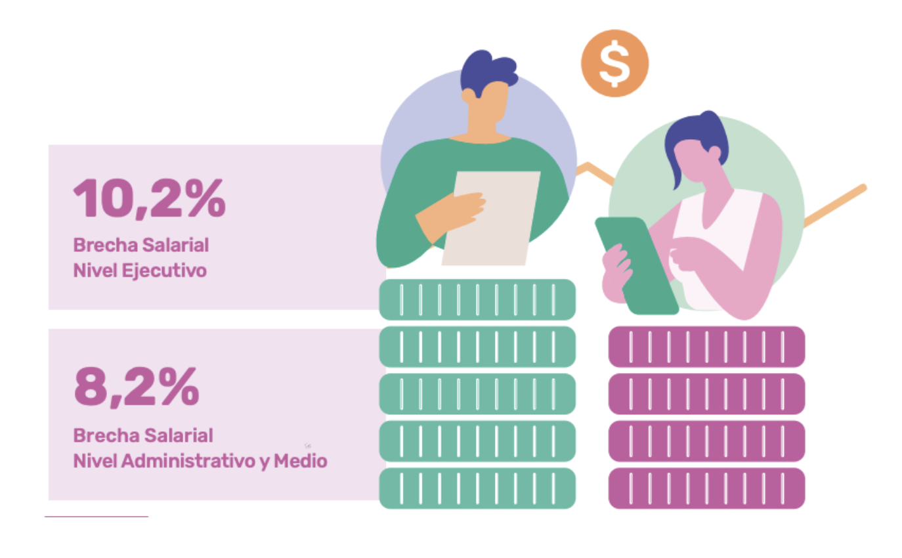
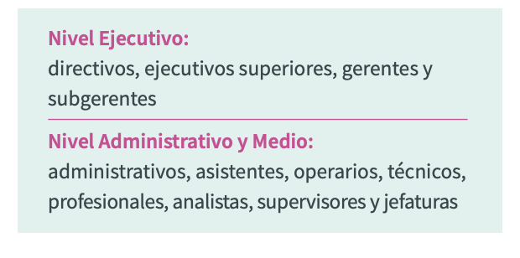
BRECHA SALARIAL · 2025
Las mujeres ganan menos en ambos niveles; la brecha salarial es mayor en cargos ejecutivos.
Notes:
E

Slide 13
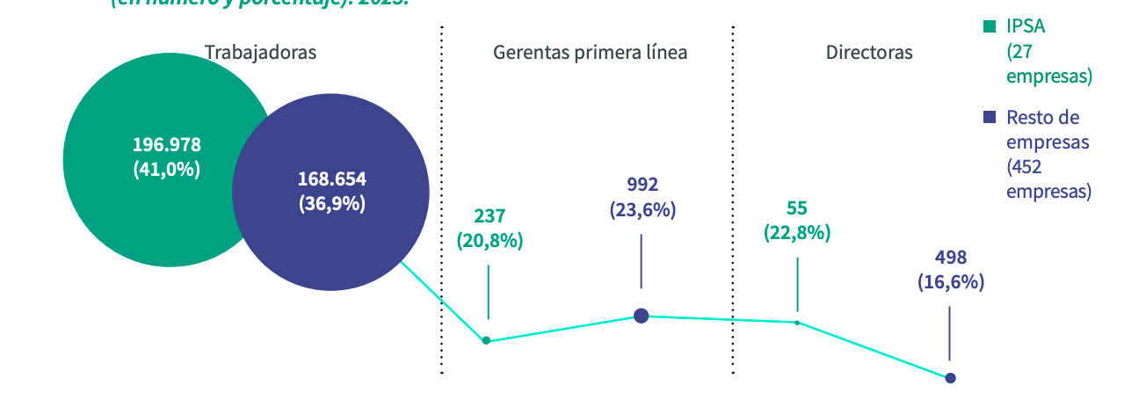
EMPRESAS IPSA VS RESTO · 2025
Las IPSA lideran en directorios y trabajadoras, pero el resto tiene más gerentas.
Notes:
E

Slide 14

Evolución
2022 – 2025
Tendencias de cuatro años en una muestra consistente de 378 empresas.

Slide 15
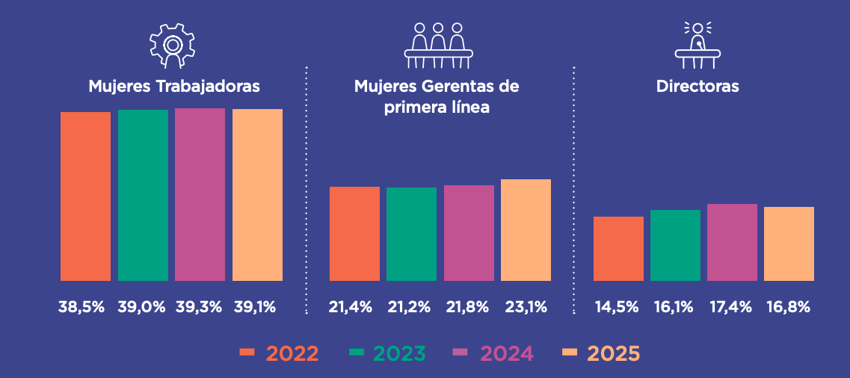
EVOLUCIÓN 2022-2025
Las gerentas de primera línea suben 1,7 pp, mientras que directoras y trabajadoras muestran una tendencia al alza entre 2021-2024 con un leve retroceso en 2025.
Notes:
E

Slide 16
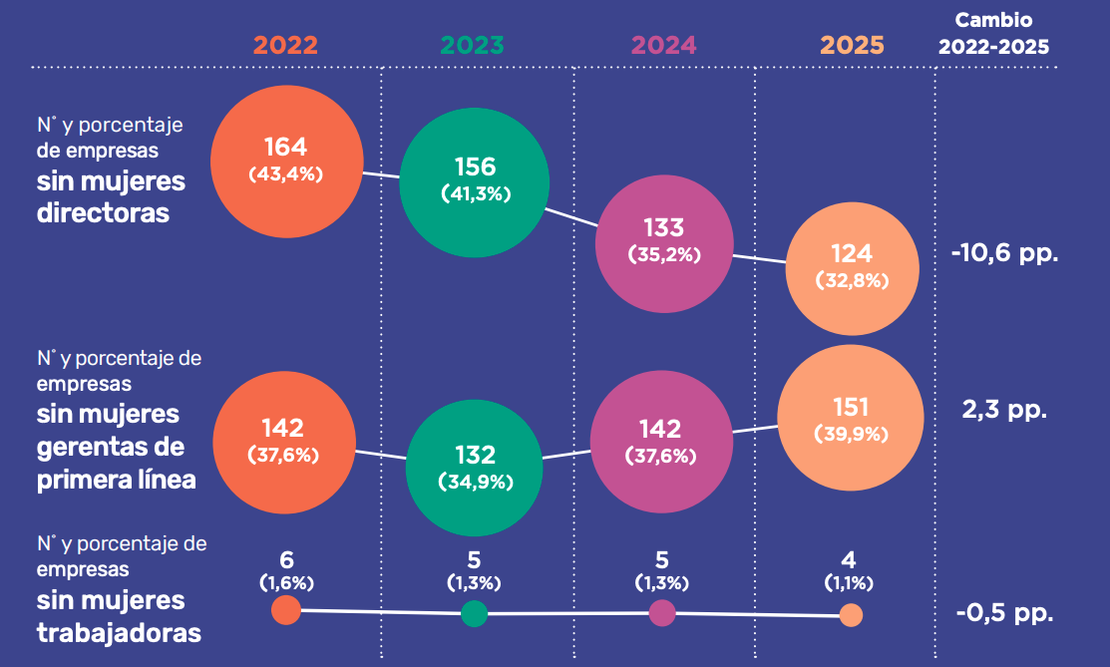
PARTICIPACIÓN EN DIRECTORIOS 2022-2025
Las empresas sin directoras caen 10,6 pp, mientras que las sin gerentas aumentan
Notes:
E

Slide 17
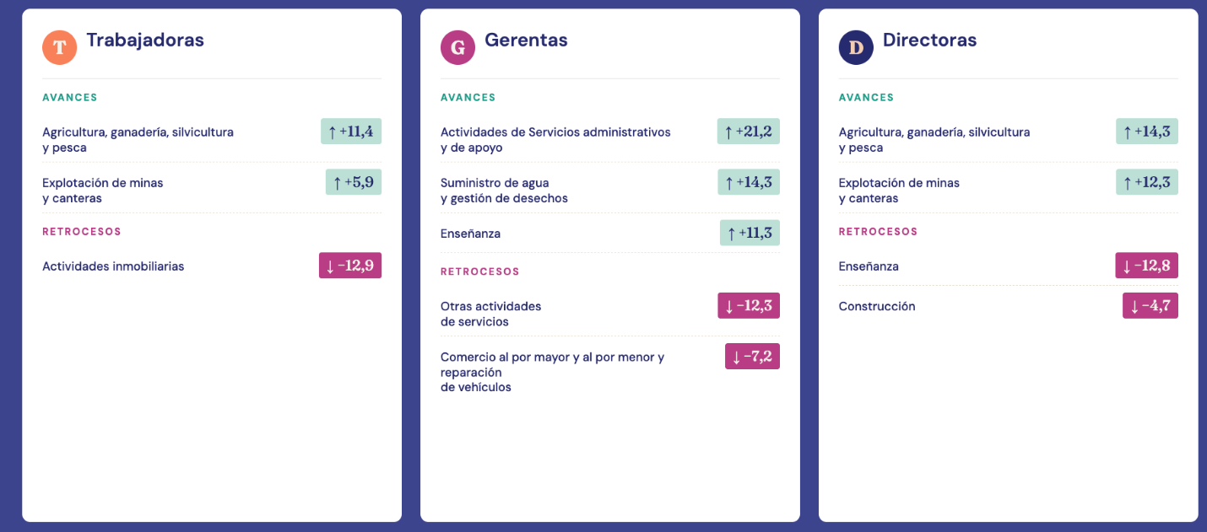
EVOLUCIÓN POR RUBROS 2022-2025
Los mayores avances y los mayores retrocesos en cuatro años.
Variación en puntos porcentuales de la participación femenina entre 2022 y 2025, en los rubros donde el cambio fue más relevante.
Notes:
E

Slide 18
CONCLUSIONES
Avances reales, brechas persistentes.
1
A mayor jerarquía, menor participación
2
Empresas Cero siguen siendo frecuentes
39% de trabajadoras, 23,1% de gerentas y 17% de directoras.
37% de las empresas no tienen mujeres en gerencias y 33% no las tienen en sus directorios.
3
Persiste una segregación horizontal por rubros
4
A mayor jerarquía, mayor brecha salarial
10,2% en el nivel ejecutivo y 8,2% en el nivel administrativo y medio
Pero hay cambios relevantes en los últimos años
Notes:
E

Slide 19

ESTUDIOS CHILEMUJERES
Diversidad
Corresponsabilidad
Acoso
Adaptabilidad
Formalidad
Gobierno Corporativo
Notes:
E

Slide 20

ESTUDIOS CHILEMUJERES
Barreras a la incorporación de mujeres
Impactos de la diversidad de género en los directorios
Modelos de diversidad en los directorios e indicadores de género
Caso chileno: Ley N°21.757 de “Más Mujeres en Directorios”
Notes:
E

Slide 21

DESCARGA ESTUDIO
VII Reporte de Indicadores de Género en las Empresas en Chile 2025
Notes:
E

Slide 22
Hablemos!
mjdiaz@chilemujeres.cl
www.chilemujeres.cl

